Slide 1

Afstuderen Praktijkonderzoek
Afstuderen Praktijkonderzoek
Herziening najaar 2018, versie 1.0
Notes:
Afbeelding: https://pixabay.com/en/laptop-computer-browser-research-2562325/ (5 februari 2019)
Weekplanning volgens ‘Cursushandleiding afstudeerproduct’ (van Hooft, 2019):
HOORCOLLEGES
Week 1 (verplicht): Start  Opbouw cursus  Probleemanalyse
Week 2 (verplicht): Inleiding  Aanleiding  Doel-/vraagstelling  Ethische aspecten
Week 3 (extra ondersteuning): Schrijven van een probleemanalyse
Week 4 (verplicht): Methode praktijkonderzoek
Week 5 (verplicht): Systematische zoekstrategie
Week 6 (verplicht voor variant ACZ en PO): Uitvoeren van praktijkonderzoek
Week 7 (extra ondersteuning): Veel gestelde vragen  Allerlei tips
Week 8 (verplicht): Data-analyse kwalitatief/kwantitatief
Week 9 (verplicht): Rapporteren
Week 10 (extra ondersteuning): Veel gestelde vragen

Slide 2

VEEL GESTELDE VRAGEN (plenair  facultatief)
WEEK 10
Notes:
https://pixabay.com/en/faq-question-support-help-ask-3936440/

Slide 3

Vragen uit de groep
?
Notes:
https://pixabay.com/nl/vectors/meisje-school-leerling-desk-307747/

Slide 4
Betrouwbaarheid
Waar gaat het ook alweer om?
Bij betrouwbaarheid gaat het om de afwezigheid van toevallige fouten, met andere woorden, als je het onderzoek of de meting nog een keer zou herhalen, dan zou er hetzelfde uitkomen.
“De vragen of onderdelen van een instrument moeten zo duidelijk en helder zijn dat het bijvoorbeeld niet uitmaakt wie het instrument gebruikt, of hoe de stemming van de beroepskracht op dat moment is.”
Bron: Nederlands Jeugdinstituut. (z.d.). Betrouwbaarheid. Geraadpleegd op 22 april 2019, van https://www.nji.nl/nl/Databank/Databank-Instrumenten/Databank-Instrumenten-Meer-informatie/Achtergronden-over-instrumenten/Kwaliteit-van-instrumenten/Betrouwbaarheid

Slide 5
Bedreiging van de betrouwbaarheid
?
?
Toevallige fouten kunnen ontstaan door (Church, z.d.; Smit, z.d.):
Eigenschappen van instrument: de test is te moeilijk, de vragen zijn dubbelzinnig, de vragen geven aanleiding tot gokken, de test is te lang of de instructies zijn onzorgvuldig.
Eigenschappen van de respondent: de respondent is niet gemotiveerd of vermoeid;
Eigenschappen van de onderzoeker: de onderzoeker is onvoldoende getraind;
Omgeving: onrustige omgeving met veel afleiding.
Dia uit HC week 4, maar wie zijn Church en Smit?
Oftewel het belang van correct verwijzen!

Slide 6
Bedreiging van de betrouwbaarheid (nu met verbeterde bronvermelding)
Toevallige fouten kunnen ontstaan door :
Eigenschappen van instrument (Baarda et al., 2012): de test is te moeilijk, de vragen zijn dubbelzinnig, de vragen geven aanleiding tot gokken, de test is te lang of de instructies zijn onzorgvuldig.
Eigenschappen van de respondent (Baarda et al., 2012; Baarda, de Goede & Kalmijn, 2007; Nieswiadomy, ter Maten-Speksnijder, & Hoogerduijn, 2013; Weiner, 2007): de respondent is niet gemotiveerd of vermoeid;
Eigenschappen van de onderzoeker: de onderzoeker is onvoldoende getraind (Weiner, 2007), of humeurig of onvoldoende geconcentreerd (Baarda et al., 2012);
Omgeving (Baarda et al., 2012; de Lange, Schuman, & Montesano Montessori, 2010; Weiner, 2007): onrustige omgeving met veel afleiding.
Notes:
Bij betrouwbaarheid gaat het om toevallige fouten.
Deze kunnen worden veroorzaakt door bijv. de (gemoeds-)toestand van zowel de onderzochte als de onderzoeker, of door de (beperkte) onderzoekservaring van de onderzoeker (m.n. bij kwalitatieve interviews).
Eigenschappen instrument: onduidelijkheid observatiecategorieën
Eigenschappen van de respondent; denk (ook) aan verminderde concentratie, stemming.
Omgeving; denk (ook) aan drukke en lawaaierige omgeving, (recente) veranderingen in de organisatie

Slide 7
Bedreiging van de betrouwbaarheid (toevoeging)
Toevallige fouten kunnen ook ontstaan door :
interactie tussen de betrokkenen (de Lange, Schuman, & Montesano Montessori, 2010);
metingen door verschillende onderzoekers.
Notes:
P.M. Toevoeging niveau meting:
meerdere onderzoekers (dan duidelijk onderzoeksprotocol/ handleiding des te belangrijker) (bron: Volkan (2000) – College “Basics of student assessment”, niet meer te vinden op internet...)

Slide 8
Maatregelen om betrouwbaarheid te bevorderen
?
Hoe te voorkomen (Smit, z.d.):
gestandaardiseerde afname van het instrument (denk bijvoorbeeld aan een duidelijke handleiding);
heldere invulinstructie bij de vragenlijst;
duidelijke, ondubbelzinnige vragen (check met pilot study; laat de vragenlijst voorafgaand aan het onderzoek invullen door bijvoorbeeld twee proefpersonen om te onderzoeken of de vragen helder zijn en pas de vragenlijst zo nodig aan);
getrainde/ ervaren onderzoekers;
minimaliseren van fouten bij de verwerking van de gegevens (bijvoorbeeld door (een deel van) de ingevoerde data te controleren).
Dia uit HC week 4, maar wie is Smit?
Oftewel het belang van correct verwijzen!

Slide 9
Maatregelen om betrouwbaarheid te bevorderen (nu met verbeterde bronvermelding)
Hoe te voorkomen:
gestandaardiseerde afname van het instrument (denk bijvoorbeeld aan een duidelijke handleiding) (‘t Hart, Boeije & Hox, 2005);
heldere invulinstructie bij de vragenlijst;
duidelijke, ondubbelzinnige vragen (Baarda, de Goede, & Kalmijn, 2007; Harinck, 2007) → check met pilot study; laat de vragenlijst voorafgaand aan het onderzoek invullen door bijvoorbeeld twee proefpersonen om te onderzoeken of de vragen helder zijn en pas de vragenlijst zo nodig aan;
getrainde/ ervaren onderzoekers (Polit & Beck, 2012);
minimaliseren van fouten bij de verwerking van de gegevens (bijvoorbeeld door (een deel van) de ingevoerde data te controleren).
N.B. Sommige ‘maatregelen’ vloeien ook logisch voort uit de ‘bedreigingen’.
Notes:
Duidelijke, ondubbelzinnige vragen: stel zo neutraal, concreet en eenduidig mogelijke vragen met heldere en consistente antwoordmogelijkheden

Slide 10
Maatregelen om de betrouwbaarheid te bevorderen (toevoeging)
nauwkeurige registratie, bijv. door middel van een logboek of memo’s (Harinck, 2007).
Notes:
‘t Hart et al., par.5.4.2

Slide 11
Argumenten voor keuze kwalitatief onderzoek
Analyse Complexe Zorgsituatie
Praktijk-onderzoek
kwalitatief
“Bij kwalitatief onderzoek gaat het vaak om belevingen, ervaringen en betekenissen (Baarda et al., 2018).”
Probeer te snappen wat kwalitatief onderzoek inhoudt en neem zinnen als hierboven niet ‘klakkeloos’ over uit studieboeken als de genoemde begrippen (beleving, ervaring, betekenis) niet in je vraagstelling voorkomen.
Spits de motivatie van de keuze voor kwalitatief onderzoek toe op jouw onderzoeksvraag. Wat wil jij weten en waarom is een kwalitatieve benadering daarvoor het meest geschikt?

Slide 12
Argumenten voor keuze kwalitatief onderzoek (vervolg)
Relevante vragen:
Is gedetailleerde informatie echt nodig?
Is een kleine groep informanten voldoende?
Heb ik liever de diepte dan breedte en reikwijdte?
Gaat het me om emoties, ervaringen, gevoelens?
(de Lange, Schuman, & Montesano Montessori, 2010)

Slide 13
Resultaten kwalitatief onderzoek
Analyse Complexe Zorgsituatie
Praktijk-onderzoek
kwalitatief
(aanvulling HC week 9)
Geen exacte aantallen noemen, maar:
“... de meeste participanten...”
“... meerdere participanten...”
“... sommige participanten...”
“... enkele participanten...”
“... een participant....”

Slide 14
Voorbeeld resultaten kwalitatief onderzoek
Analyse Complexe Zorgsituatie
Praktijk-onderzoek
kwalitatief
“De meeste participanten beschreven rondom het vaststellen van de diagnose een verscherpte waarneming van personen, ruimten (in het bijzonder de MRI-scanner), sfeer, gesprekken, het eigen lijf, de eigen gedachtestroom. In enkele geleefde ervaringen kwam een prominente plaats voor relationaliteit aan het licht. Zo betekende voor sommigen de onzekere tijd tussen de voorlopige en de deﬁnitieve diagnose verdieping van de relaties met ouders of partner. Anderen benadrukten hoe belangrijk het voor hen was geweest dat op het moment van het vertellen van de diagnose de dokter in staat was om rekening te houden met de emoties die op dat moment speelden.”
Uit: Ceuninck van Capelle, A. de. (2018). Geleefde ervaringen met multiple sclerose: Een theologische en zorgethische reflectie. Tijdschrift Geestelijke Verzorging, 20(88), 23-30.

Slide 15
Probleemanalyse
Analyse Complexe Zorgsituatie
Praktijk-onderzoek
Niet te veel focus op alleen het ziektebeeld en epidemiologie:
ga in de inleiding van je onderzoeksartikel ook dieper in op de concepten uit je vraagstelling.
Voorbeeld
“Hoe kunnen verpleegkundigen van thuiszorginstelling Floortje Nachtegaal de persoonlijke verzorging van mensen met dementie en onbegrepen gedrag verbeteren?
Probleemanalyse in de inleiding:
niet alleen Wat is dementie? en Hoe vaak komt het voor?,
maar ook Wat is onbegrepen gedrag?

Slide 16
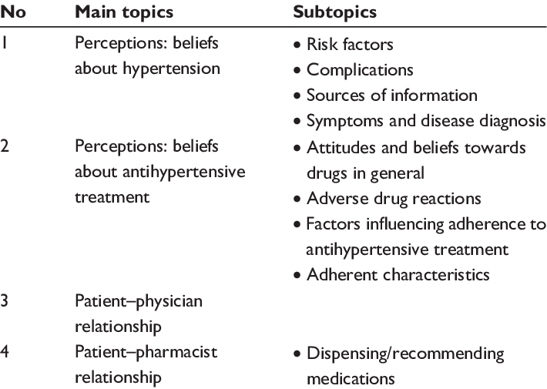
Methoden - Interviewtopics
Analyse Complexe Zorgsituatie
Praktijk-onderzoek
Noem de (belangrijkste) topics in de methodenparagraaf (in de lopende tekst en/of in een figuur of in een tabel).
kwalitatief
In een tabel...
Uit:
Tsiantou, V., Pantzou, P., Pavi, E., Kouliorakis, G., & Kyriopouios, J. (2010). Factors affecting adherence to antihypertensive medication in Greece: results from a qualitative study. Patient Preference and Adherence, 4, 335–343.

Slide 17
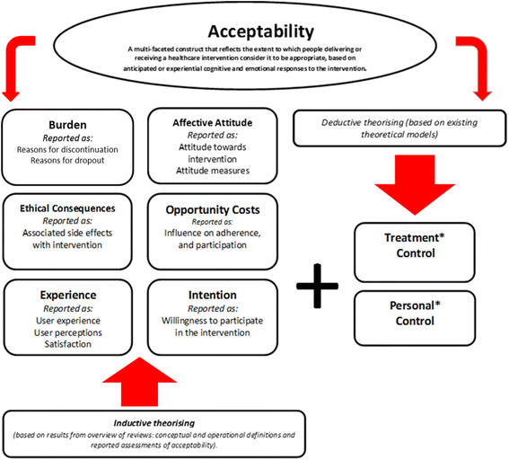
Methoden – Interviewtopics (vervolg)
Analyse Complexe Zorgsituatie
Praktijk-onderzoek
kwalitatief
Uit:
Sekhon, M., Cartwright, M., & Francis, J. J. (2017). Acceptability of healthcare interventions: an overview of reviews and development of a theoretical framework.
BMC Health Services Research, 17, 88. doi: 10.1186/s12913-017-2031-8
... of in een figuur.

Slide 18
Literatuur
Baarda, B., Bakker, E., Hulst, M. van der, Julsing, M., Fischer, T., Vianen, H. van, & Goede, M. de. (2012). Basisboek methoden en technieken. Groningen: Noordhoff Uitgevers.
Baarda, D. B., Goede, M. P. M., & Kalmijn, M. (2007). Basisboek Enquêteren (2de druk). Groningen/Houten: Wolters-Noordhoff.
Harinck, F. (2007). Basisprincipes praktijkonderzoek (4de druk). Antwerpen/Apeldoorn: Garant.
Hart, H. ‘t, Boeije, H., & Hox, J. (Reds.). (2005). Onderzoeksmethoden. Amsterdam: Boom onderwijs.
Lange, R. De, Schuman, H., & Montesano Montessori, N. (2010). Praktijkgericht onderzoek voor reflectieve professionals. Antwerpen/Apeldoorn: Garant.

Slide 19
Literatuur (vervolg)
Nieswiadomy, R. M., Maten-Speksnijder, A. ter, & Hoogerduijn, J. (2013). Verpleegkundige onderzoeksmethoden. Amsterdam: Pearson Benelux.
Polit, D. F., & Beck, C. T. (2012). Nursing research: Generating and assessing evidence for nursing practice. Philadelphia (VS): Wolter Kluwer, Lippincott Williams & Wilkins.
Weiner, J. (2007). Measurement: reliability and validity measures. Baltimore (VS): Johns Hopkins Bloomberg School of Public Health. Geraadpleegd op 22 april 2019, van http://ocw.jhsph.edu/courses/hsre/PDFs/HSRE_lect7_weiner.pdf

Slide 20
Eindassessment
https://confluence.hro.nl/display/IV/IVG+Verpleegkunde+Home
Let bij schrijven KBS op ZelCom model (niveau 3)
Alle 14 competenties in max. 2 KBS!
Bewijsmateriaal per competentie in stagemap (=portfolio), zowel op CumLaude als ‘hardcover’
Adviesgesprek ‘onvoldoende’? → zinvol om op te gaan voor eindassessment?

